Slide 1
CHỦ ĐỀ 1
DANH NHÂN LỊCH SỬ TIÊU BIỂU CỦA ĐẤT QUẢNG

Slide 2
MỞ ĐẦU
Theo sách Đại Nam nhất thống chí do Quốc sử quán triều Nguyễn biên soạn, ở mục tỉnh Quảng Nam, phần phong tục, có đoạn chép về đất và người xứ Quảng như sau: “Đàn ông thì lo việc cày ruộng trồng dâu, đàn bà chuyên nghề nuôi tằm dệt cửi. Núi sông thanh tú cho nên nhiều người có tư chất thông minh dễ học. Sĩ phu có khí tiết cứng cỏi dám nói, nhưng vì thổ lực không hậu và thế nước chảy gấp, nên tính người hay nóng nảy ít trầm tĩnh, duy có người học vấn uyên thâm mới không bị phong khí ràng buộc...”.

Slide 3
Nhận xét về đất và người dân xứ Quảng
- Đất: Núi sông đẹp, nhưng đất đai không màu mỡ, thiên nhiên khắc nghiệt.
- Người: Chăm chỉ lao động, thông minh, dễ học, tính cách nóng nảy, ít trầm tĩnh; sĩ phu có khí tiết, dám nói, nhưng chỉ người học vấn sâu mới mới vượt qua ảnh hưởng của môi trường.
“Sĩ phu” dưới triều Nguyễn:
- Là tầng lớp tri thức, giỏi Nho học, đại diện cho đạo đức và chính trực.
- Đóng vai trò quan trọng trong quản lí Nhà nước, giáo dục và bảo vệ các giá trị văn hóa.
Một số các danh nhân đất Quảng:
Phan Châu Trinh, Huỳnh Thúc Kháng, Võ Chí Công, Nguyễn Duy Hiệu,...

Slide 4
NỘI DUNG
I
II
Khái niệm và vai trò của danh nhân lịch sử
Danh nhân lịch sử tiêu biểu của Đất Quảng

Slide 5
I. KHÁI NIỆM VÀ VAI TRÒ CỦA DANH NHÂN LỊCH SỬ

Slide 6
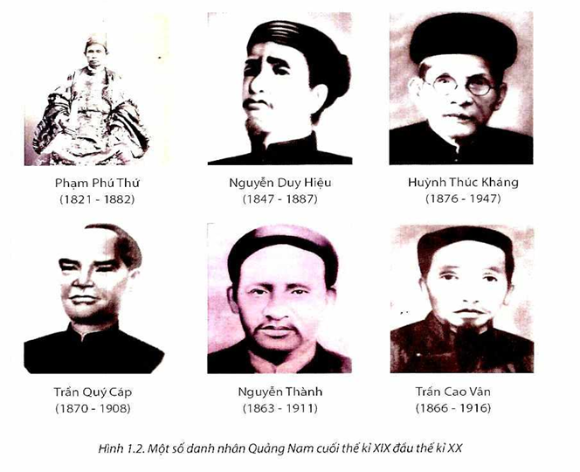
Danh nhân lịch sử là những người nổi tiếng, có những cống hiến nổi bật, có tầm ảnh hưởng lớn đến cộng đồng, được xã hội ghi nhận, lưu danh trong lịch sử dân tộc.

Slide 7
Một số danh nhân lịch sử đất Quảng: Đoàn Quý Phi, Nguyễn Dục, Phạm Phú Thứ, Trần Văn Dư, Nguyễn Duy Hiệu, Đỗ Đăng Tuyển, Tiểu La, Trần Cao Vân, Trần Quý Cáp, Lương Thúc Kỳ, Huỳnh Thúc Kháng, Thái Phiên, Phan Khôi, Nguyễn Thị Thứ, Huỳnh Ngọc Huệ, Hồ Nghinh, Hoàng Châu Ký, La Hối, Phan Huỳnh Điểu, Hoàng Tụy, Thuận Yến, Nguyễn Văn Trỗi,...
Vai trò: Trong tiến trình phát triển của lịch sử dân tộc, họ là người khởi xướng, tập hợp lực lượng, tham gia lãnh đạo khởi nghĩa chống ngoại xâm, bảo vệ nền độc lập, tự do cho dân tộc. Đi đầu trong công cuộc cải cách, đổi mới; góp công lớn làm thay đổi diện mạo quê hương đất nước trên các lĩnh vực chính trị – tư tưởng, kinh tế – xã hội, khoa học – kĩ thuật, văn hoá – nghệ thuật,...

Slide 8
II. DANH NHÂN LỊCH SỬ TIÊU BIỂU CỦA ĐẤT QUẢNG

Slide 9
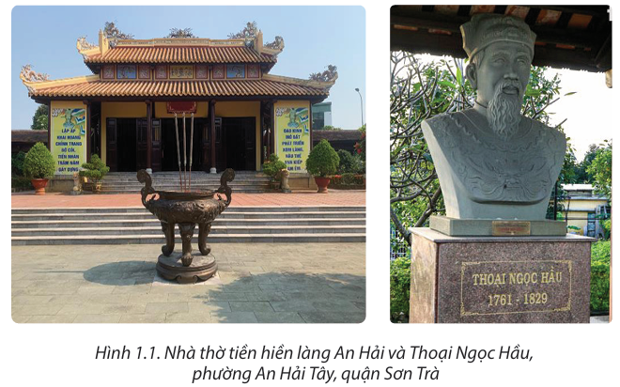
1. Nguyễn Văn Thoại (1761 – 1829)
Nguyễn Văn Thoại (Thoại Ngọc Hầu) quê xóm An Trung, làng An Hải, huyện Diên Phước, phủ Điện Bàn, tỉnh Quảng Nam, nay thuộc phường An Hải, thành phố Đà Nẵng. Thời niên thiếu, Nguyễn Văn Thoại cùng gia đình di cư vào Nam, sống ở làng Thới Bình, trên Cù Lao Dài, nay thuộc tỉnh Vĩnh Long.

Slide 10
1. Nguyễn Văn Thoại (1761 – 1829)
Sự nghiệp:
- Năm 16 tuổi, đầu quân cho chúa Nguyễn, có nhiều công lớn, được phong tước Hầu.
- Năm 1789, làm Phó quản doanh được thăng Khâm sai thượng đạo bình Tây tướng quân.
- Năm 1802, được vua Gia Long, được phong Khâm sai Thống binh cai cơ, trông coi việc ở Bắc Thành, rồi lãnh chức Trấn thủ Lạng Sơn.
Công trình tiêu biểu:
- Năm 1818, thiết kế và chỉ huy đào kênh Đông Xuyên (Thoại Hà) dài hơn 30 km.
- Từ năm 1819 – 1824, tổ chức đào kênh nối Châu Đốc với Hà Tiên dài gần 100 km, góp phần khai phá vùng Hậu Giang.
- Chiêu mộ dân đi khẩn hoang, lập làng ở vùng An Hải, Châu Đốc, biến đất hoang thành khu vực trù phú.

Slide 11
1. Nguyễn Văn Thoại (1761 – 1829)
Qua đời: Nguyễn Văn Thoại mất ngày 6/6/1829 tại Châu Đốc. Vua Minh Mạng truy phong ông là Tráng Võ Tướng Quân, các vua sau tiếp tục vinh danh ông.
Đánh giá vai trò Nguyễn Văn thoại đối với lịch sử dân tộc:
- Giữ gìn chủ quyền biên giới: Đảm bảo an ninh biên giới Tây Nam, bảo vệ lãnh thổ trong bối cảnh phức tạp.
- Phát triển kinh tế và khai phá đất đai: Công trình kênh đào Thoại Hà, kênh nối Châu Đốc – Hà Tiên tạo thuận lợi cho giao thông, tưới tiêu và khai thác vùng đất Hậu Giang.
- Chiêu dân lập ấp: Tạo nên những khu vực KT và dân cư trù phú ở biên giới, góp phần phát kiển KT địa phương.
- Góp phần xây dựng đất nước: Là nhà lãnh đạo có tầm nhìn xa, góp phần phát triển KT, XH, CT.

